Slide 1
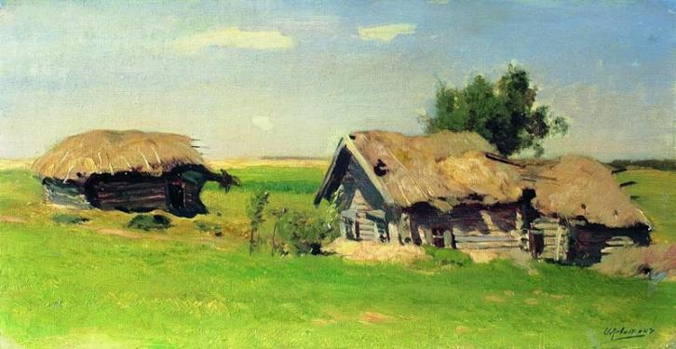
Изба - жилище русского народа
Преподаватель
истории, обществознания, МХК
МБОУ «СОШ № 48»
г. Владивостока
Шабалина Светлана Николаевна

Slide 2
План
Материал для строительства
Орудие древнерусского зодчего
Сруб
Кровля
Покрытие кровли
Форма верхов
Фронтон русской избы
Внутреннее убранство

Slide 3
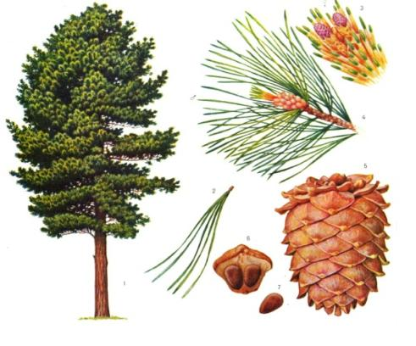
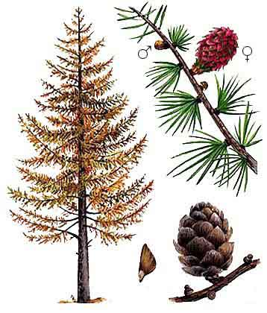
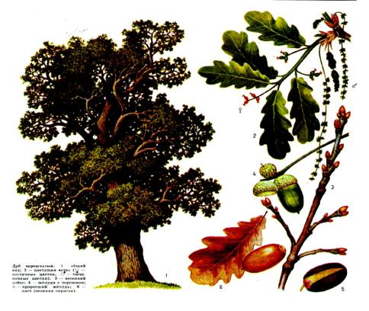
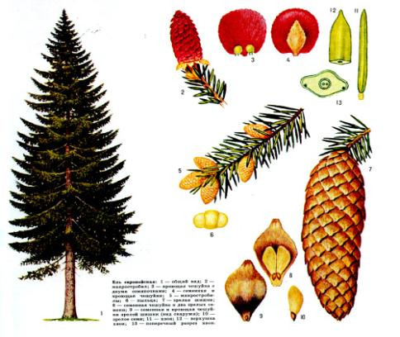
Материал для строительства
Высматривали сосну и делали топором затесы (ласы) — снимали кору на стволе узкими полосами сверху вниз, оставляя между ними полосы нетронутой коры для сокодвижения. Затем, еще лет на пять оставляли сосну стоять. Она за это время густо выделяет смолу, пропитывает ею ствол.
Лиственница
Дуб
Ель
Сосна

Slide 4
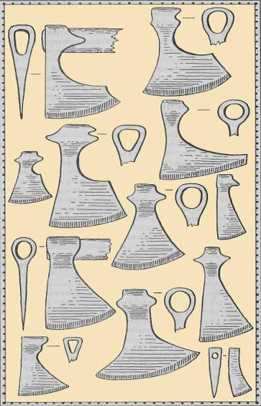
Орудие древнерусского зодчего
Рабочие топоры. XII–XIV века

Slide 5
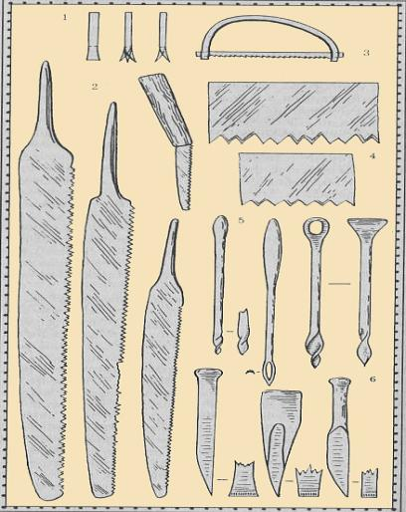
Орудие древнерусского зодчего
Деревообрабатывающий инструмент (X–XIII века):
1 – профили полотен пил со сплошным разводным зубом,
2 – пилы разных типов,
3 – реконструкция лучковой пилы,
4 – двухвершинный и обычный треугольный зуб,
5 – сверла,
6 – долота

Slide 6
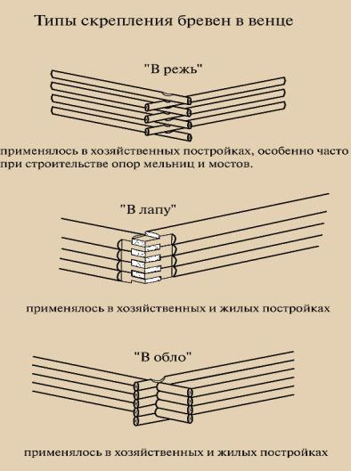
Сруб
Основу деревянной постройки на Руси составлял сруб. Это скрепленные (связанные) между собой в четырехугольник бревна. Каждый ряд бревен почтительно называли венцом. Первый, нижний венец часто ставили на каменное основание — “ряж”, который складывали из мощных валунов. Так и теплее, и гниет меньше

Slide 7
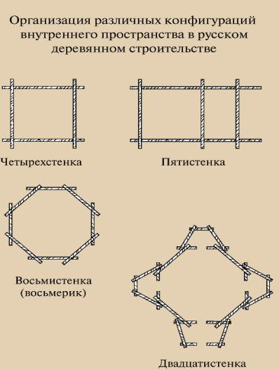
План срубов
В плане срубы делали в виде четырехугольника (четверик), либо в виде восьмиугольника (восьмерик). Из нескольких рядом стоящих четвериков составлялись, в основном, избы, а восьмерики использовались для строительства деревянных церквей (ведь восьмерик позволяет увеличить площадь помещения почти в шесть раз, не изменяя длину бревен). Часто, ставя друг на друга четверики и восьмерики, складывал древнерусский зодчий пирамидальное строение церкви или богатые хоромы.

Slide 8
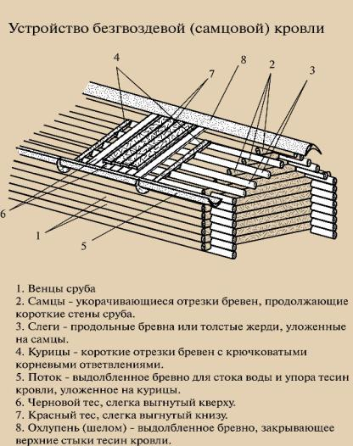
Кровля
Кровлю над срубом устраивали в древности безгвоздевую — “самцовую”. Для этого завершения двух торцовых стен делали из уменьшающихся обрубков бревен, которые и называли “самцами”. На них ступеньками клали длинные продольные жерди — “дольники”, “слеги”

Slide 9
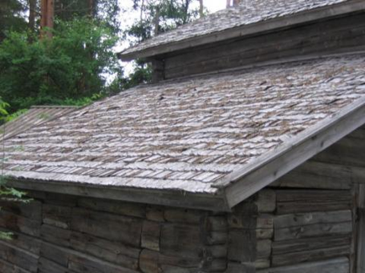
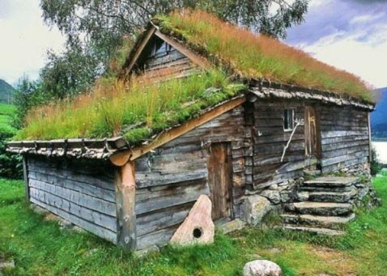
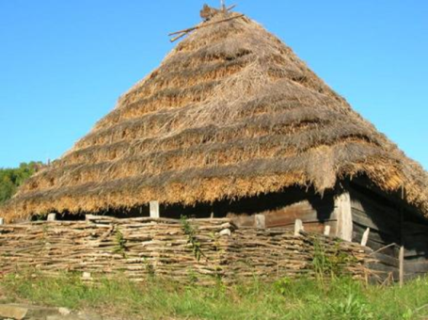
Покрытие для кровли
Чем только не крыли крышу деревянных изб на Руси! То солому увязывали в снопы (пучки) и укладывали вдоль ската крыши, прижимая жердями; то щепили осиновые поленья на дощечки (дранку) и ими, словно чешуею, укрывали избу в несколько слоев. А в глубокой древности даже дерном крыли, переворачивая его корнями вверх и подстилая бересту.

Slide 10
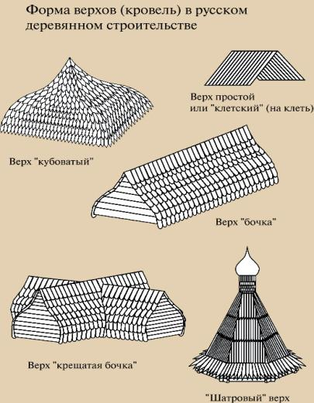
Форма верхов
“Верхом” в древности называли любое завершение. Эти верхи в зависимости от богатства постройки могли быть самыми разнообразными. Наиболее простым был “клетский” верх — простая двускатная крыша на клети. “Шатровым” верхом в виде высокой восьмигранной пирамиды украшались обычно храмы. Затейливым был “кубоватый верх”, напоминающий массивную четырехгранную луковицу. Таким верхом украшались терема. Довольно сложной в работе была “бочка” — двускатное покрытие с плавными криволинейными очертаниями, завершающаяся острым гребнем.

Slide 11
Лемех
Для покрытия криволинейных поверхностей кубов, бочек и глав церквей использовали “лемех” — резные леревянные дощечки из осины, либо “гонт” — короткие тесины с ложбиной для стока воды на верхней стороне. Осина от времени приобретает устойчивые водоотталкивающие свойства и становится серебристой по цвету. И вид верхи, крытые лемехом, приобретают своеобразный — чешуйчатый.

Slide 12
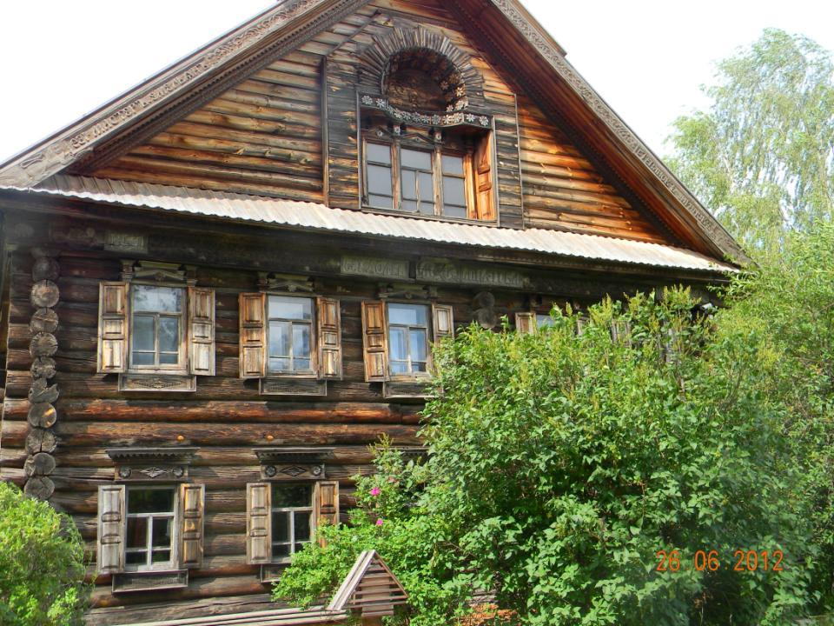
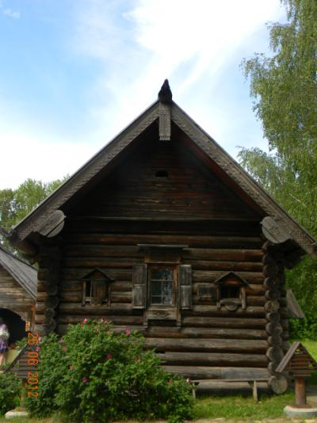
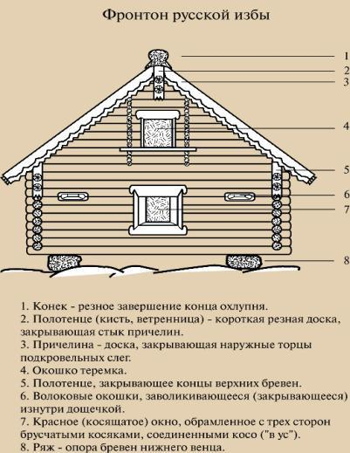
Фронтон русской избы
Весь фронтон избы важно именовали “челом” и обильно украшали магической оберегающей резьбой. Наружные концы подкровельных слег закрывали от дождя длинными досками — “причелинами”. А верхний стык причелин прикрывали узорной свисающей доской — “полотенцем”.

Slide 13
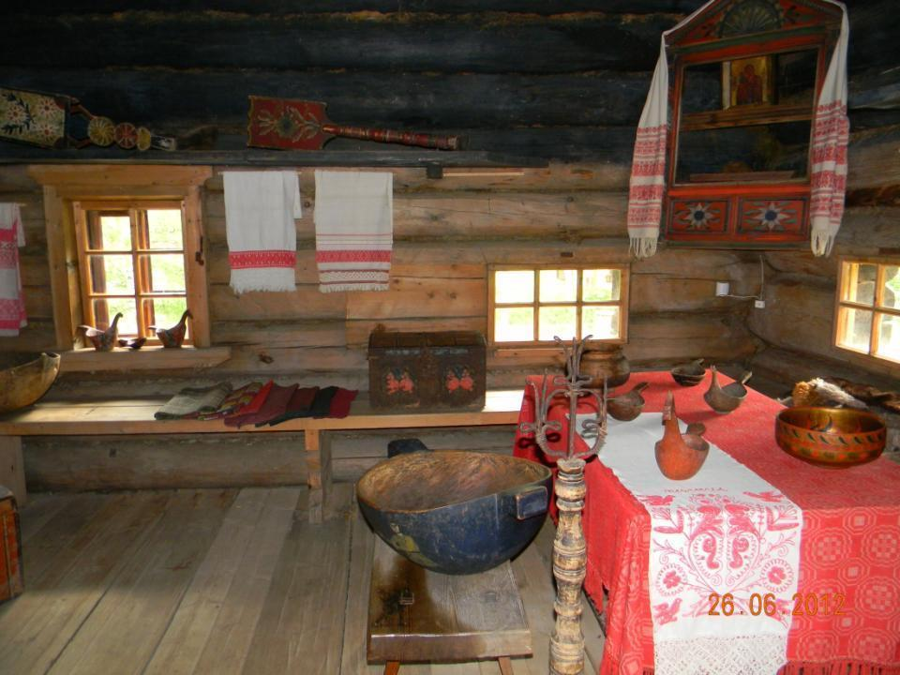
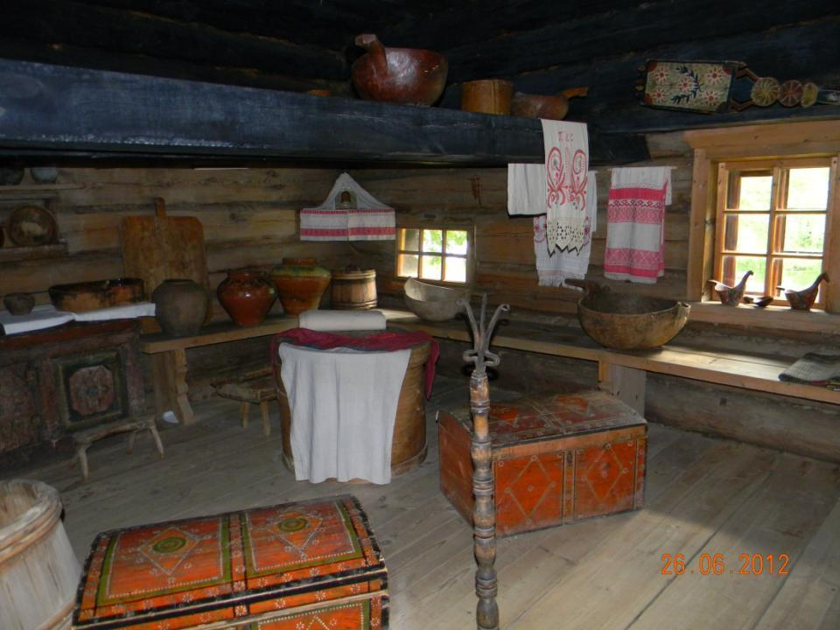
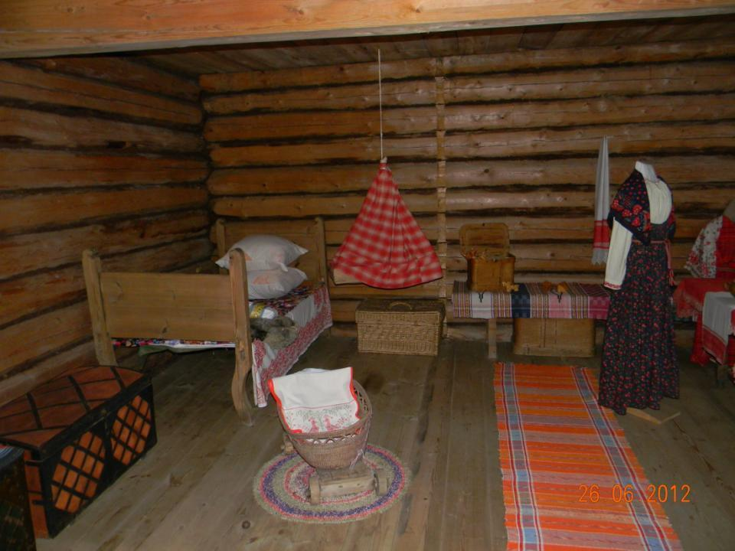
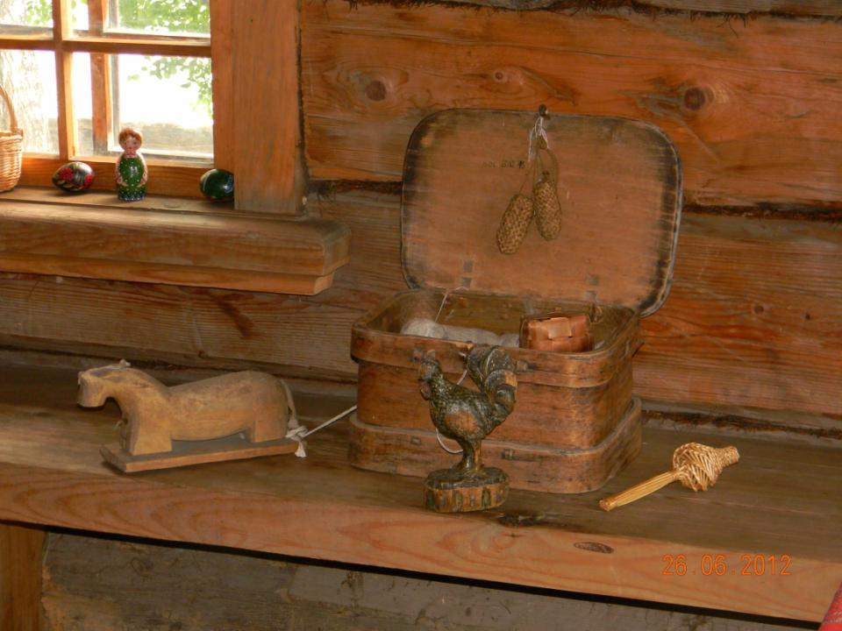
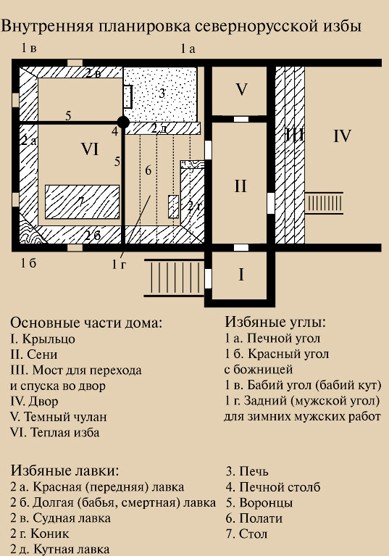
Внутреннее убранство избы

Slide 14
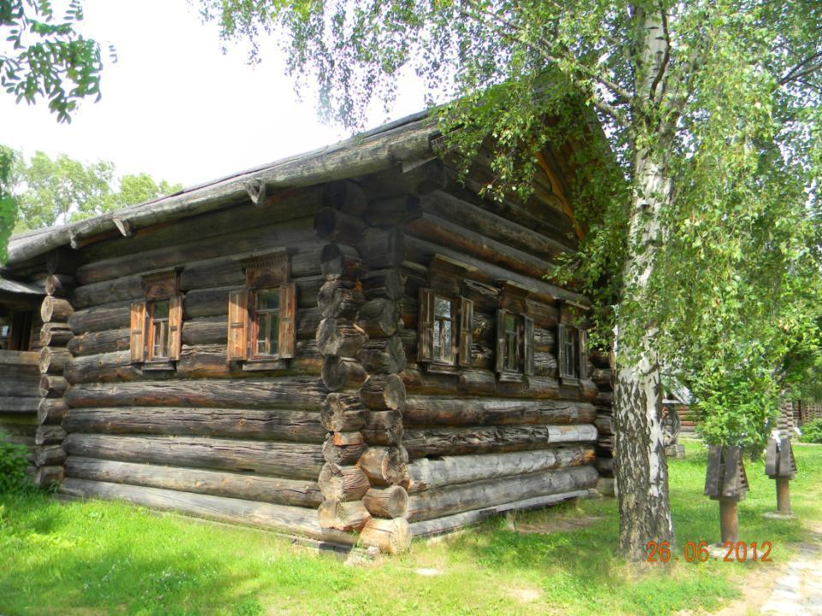
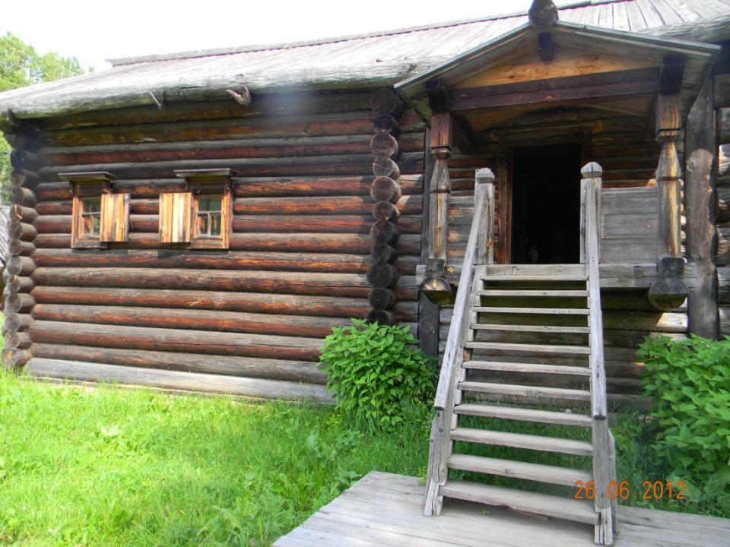
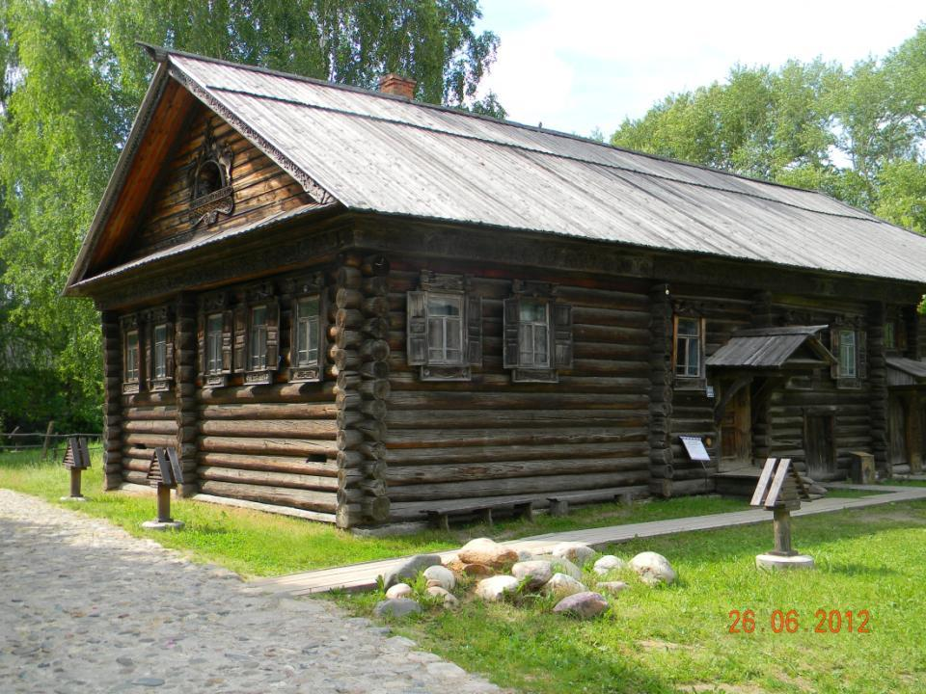
Внешний облик русской избы

Slide 15
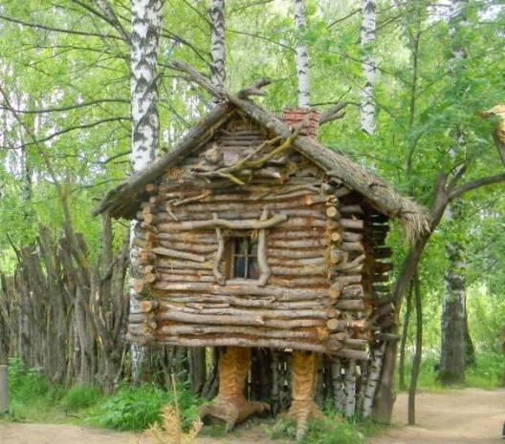
Избушка на курьих ножках

